Slide 1

EJECUCIÓN ACUMULADA DE GASTOS PRESUPUESTARIOS
AL MES DE SEPTIEMBRE DE 2019
PARTIDA 05:
MINISTERIO DEL INTERIOR Y SEGURIDAD PÚBLICA
UNIDAD TÉCNICA DE APOYO PRESUPUESTARIO
SENADO DE LA REPÚBLICA DE CHILE
Valparaíso, noviembre 2019

Slide 2
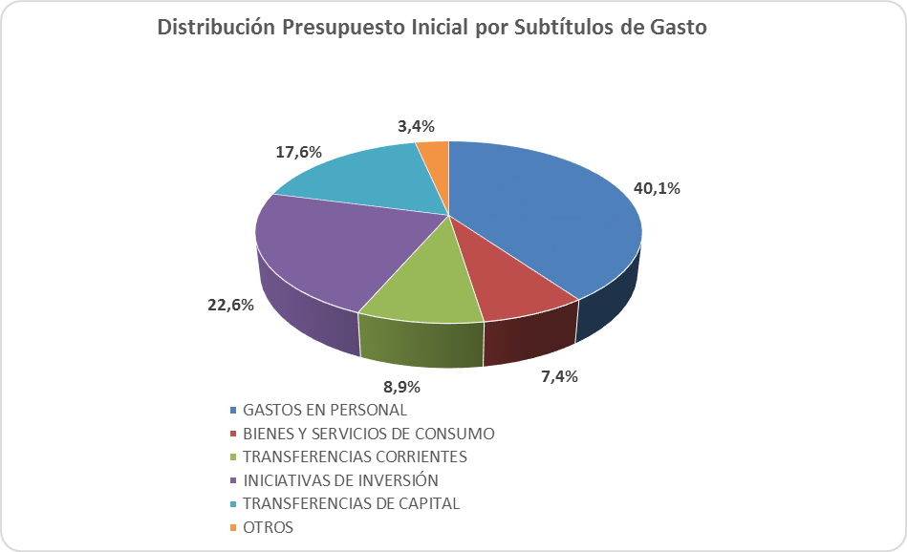
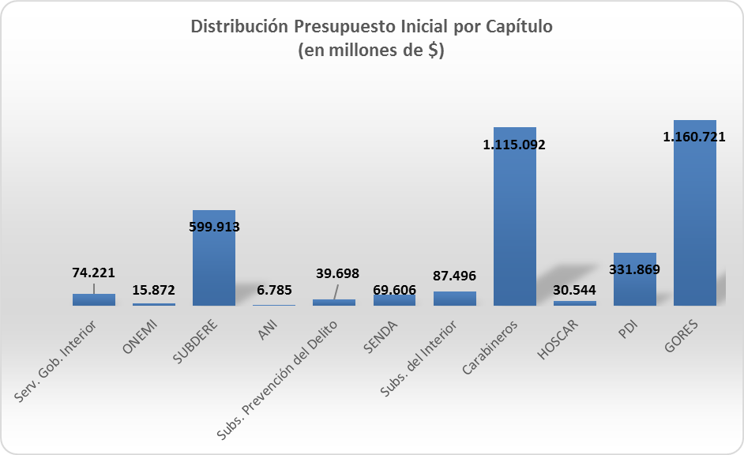
DISTRIBUCIÓN POR SUBTÍTULO DE GASTO Y CÁPITULO
MINISTERIO DEL INTERIOR Y SEGURIDAD PÚBLICA

Slide 3
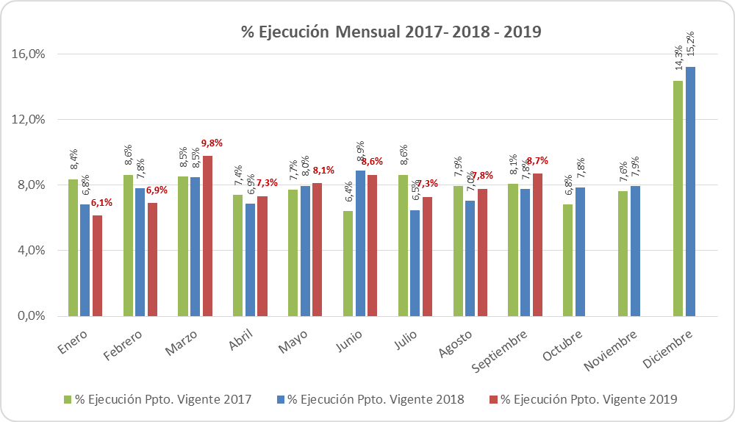
COMPORTAMIENTO DE LA EJECUCIÓN ACUMULADA DE GASTOS A SEPTIEMBRE
MINISTERIO DEL INTERIOR Y SEGURIDAD PÚBLICA

Slide 4
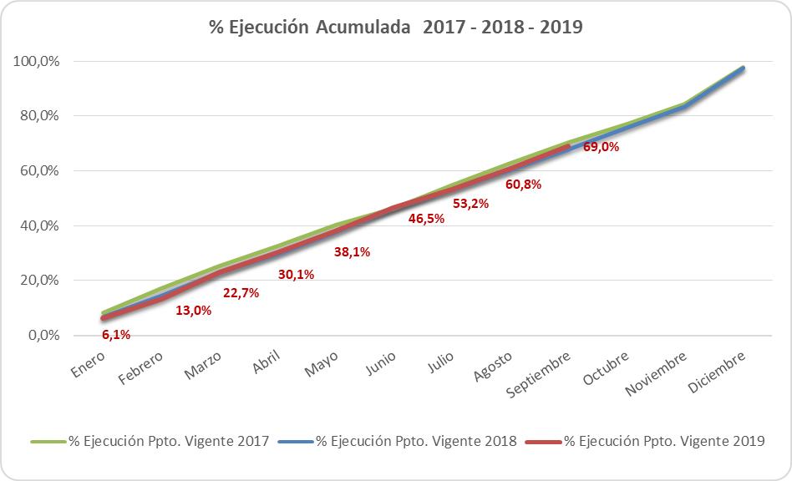
COMPORTAMIENTO DE LA EJECUCIÓN ACUMULADA DE GASTOS A SEPTIEMBRE
PARTIDA 05 MINISTERIO DEL INTERIOR Y SEGURIDAD PÚBLICA

Slide 5
EJECUCIÓN ACUMULADA DE GASTOS A SEPTIEMBRE DE 2019
MINISTERIO DEL INTERIOR Y SEGURIDAD PÚBLICA
en miles de pesos 2019

Slide 6
EJECUCIÓN ACUMULADA DE GASTOS A SEPTIEMBRE DE 2019
PARTIDA 05 RESUMEN POR CAPÍTULOS
en miles de pesos 2019

Slide 7
EJECUCIÓN ACUMULADA DE GASTOS A SEPTIEMBRE DE 2019
PARTIDA 05, CAPÍTULO 01, PROGRAMA 01: SERVICIO DE GOBIERNO INTERIOR
en miles de pesos 2019 … 1 de 2

Slide 8
EJECUCIÓN ACUMULADA DE GASTOS A SEPTIEMBRE DE 2019
PARTIDA 05, CAPÍTULO 01, PROGRAMA 01: SERVICIO DE GOBIERNO INTERIOR
en miles de pesos 2019 … 2 de 2

Slide 9
EJECUCIÓN ACUMULADA DE GASTOS A SEPTIEMBRE DE 2019
PARTIDA 05, CAPÍTULO 04, PROGRAMA 01: OFICINA NACIONAL DE EMERGENCIA
en miles de pesos 2019

Slide 10
EJECUCIÓN ACUMULADA DE GASTOS A SEPTIEMBRE DE 2019
PARTIDA 05, CAPÍTULO 05, PROGRAMA 01: SUBSECRETARÍA DE DESARROLLO REGIONAL Y ADMINISTRATIVO
en miles de pesos 2019

Slide 11
EJECUCIÓN ACUMULADA DE GASTOS A SEPTIEMBRE DE 2019
PARTIDA 05, CAPÍTULO 05, PROGRAMA 02: FORTALECIMIENTO DE LA GESTIÓN SUBNACIONAL
en miles de pesos 2019

Slide 12
EJECUCIÓN ACUMULADA DE GASTOS A SEPTIEMBRE DE 2019
PARTIDA 05, CAPÍTULO 05, PROGRAMA 03: PROGRAMA DE DESARROLLO LOCAL
en miles de pesos 2019

Slide 13
EJECUCIÓN ACUMULADA DE GASTOS A SEPTIEMBRE DE 2019
PARTIDA 05, CAPÍTULO 05, PROGRAMA 05:
TRANSFERENCIAS A LOS GOBIERNOS REGIONALES
en miles de pesos 2019 … 1 de 2

Slide 14
EJECUCIÓN ACUMULADA DE GASTOS A SEPTIEMBRE DE 2019
PARTIDA 05, CAPÍTULO 05, PROGRAMA 05:
TRANSFERENCIAS A LOS GOBIERNOS REGIONALES
en miles de pesos 2019 … 2 de 2

Slide 15
EJECUCIÓN ACUMULADA DE GASTOS A SEPTIEMBRE DE 2019
PARTIDA 05, CAPÍTULO 05, PROGRAMA 06: PROGRAMAS DE CONVERGENCIA
en miles de pesos 2019

Slide 16
EJECUCIÓN ACUMULADA DE GASTOS A SEPTIEMBRE DE 2019
PARTIDA 05, CAPÍTULO 07, PROGRAMA 01: AGENCIA NACIONAL DE INTELIGENCIA
en miles de pesos 2019

Slide 17
EJECUCIÓN ACUMULADA DE GASTOS A SEPTIEMBRE DE 2019
PARTIDA 05, CAPÍTULO 08, PROGRAMA 01:
SUBSECRETARÍA DE PREVENCIÓN DEL DELITO
en miles de pesos 2019

Slide 18
EJECUCIÓN ACUMULADA DE GASTOS A SEPTIEMBRE DE 2019
PARTIDA 05, CAPÍTULO 08, PROGRAMA 02:
CENTROS REGIONALES DE ATENCIÓN Y ORIENTACIÓN A VÍCTIMAS
en miles de pesos 2019

Slide 19
EJECUCIÓN ACUMULADA DE GASTOS A SEPTIEMBRE DE 2019
PARTIDA 05, CAPÍTULO 09, PROGRAMA 01:
SERV. NACIONAL PARA PREVENCIÓN Y REHABIL. CONSUMO DE DROGAS Y ALCOHOL
en miles de pesos 2019

Slide 20
EJECUCIÓN ACUMULADA DE GASTOS A SEPTIEMBRE DE 2019
PARTIDA 05, CAPÍTULO 10, PROGRAMA 01: SUBSECRETARÍA DEL INTERIOR
en miles de pesos 2019 … 1 de 2

Slide 21
EJECUCIÓN ACUMULADA DE GASTOS A SEPTIEMBRE DE 2019
PARTIDA 05, CAPÍTULO 10, PROGRAMA 01: SUBSECRETARÍA DEL INTERIOR
en miles de pesos 2019 … 2 de 2

Slide 22
EJECUCIÓN ACUMULADA DE GASTOS A SEPTIEMBRE DE 2019
PARTIDA 05, CAPÍTULO 10, PROGRAMA 02: RED DE CONECTIVIDAD DEL ESTADO
en miles de pesos 2019

Slide 23
EJECUCIÓN ACUMULADA DE GASTOS A SEPTIEMBRE DE 2019
PARTIDA 05, CAPÍTULO 10, PROGRAMA 03: FONDO SOCIAL
en miles de pesos 2019

Slide 24
EJECUCIÓN ACUMULADA DE GASTOS A SEPTIEMBRE DE 2019
PARTIDA 05, CAPÍTULO 10, PROGRAMA 04: BOMBEROS DE CHILE
en miles de pesos 2019

Slide 25
EJECUCIÓN ACUMULADA DE GASTOS A SEPTIEMBRE DE 2019
PARTIDA 05, CAPÍTULO 31, PROGRAMA 01: CARABINEROS DE CHILE
en miles de pesos 2019

Slide 26
EJECUCIÓN ACUMULADA DE GASTOS A SEPTIEMBRE DE 2019
PARTIDA 05, CAPÍTULO 31, PROGRAMA 01: CARABINEROS DE CHILE
en miles de dólares americanos

Slide 27
EJECUCIÓN ACUMULADA DE GASTOS A SEPTIEMBRE DE 2019
PARTIDA 05, CAPÍTULO 32, PROGRAMA 01: HOSPITAL DE CARABINEROS
en miles de pesos 2019

Slide 28
EJECUCIÓN ACUMULADA DE GASTOS A SEPTIEMBRE DE 2019
PARTIDA 05, CAPÍTULO 33, PROGRAMA 01: POLICÍA DE INVESTIGACIONES DE CHILE
en miles de pesos 2019

Slide 29
EJECUCIÓN ACUMULADA DE GASTOS A SEPTIEMBRE DE 2019
CAPÍTULOS 61 AL 75, PROGRAMA 01, 02 Y 03: GOBIERNOS REGIONALES
en miles de pesos 2019

Slide 30
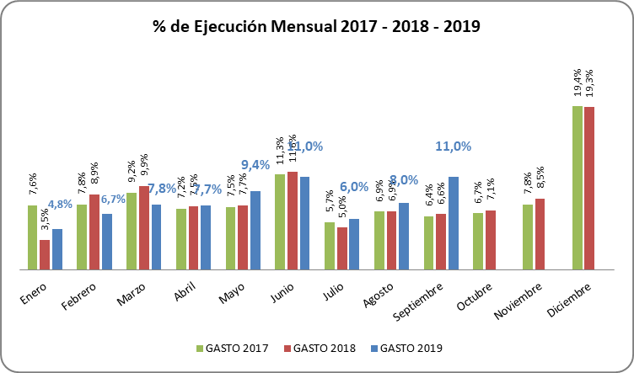
% EJECUCIÓN MENSUAL ACUMULADA DE GASTOS
CAPÍTULOS 61 AL 75, PROGRAMA 01, 02 Y 03: GOBIERNOS REGIONALES

Slide 31
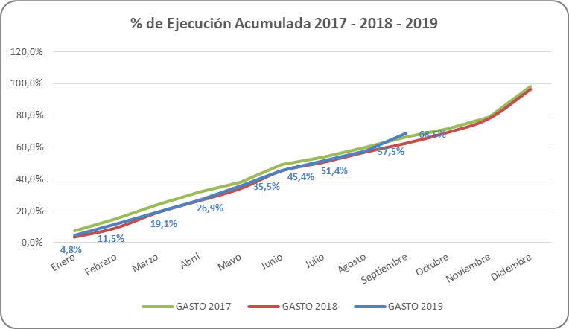
% EJECUCIÓN ACUMULADA DE GASTOS
CAPÍTULOS 61 AL 75, PROGRAMA 01, 02 Y 03: GOBIERNOS REGIONALES

Slide 32
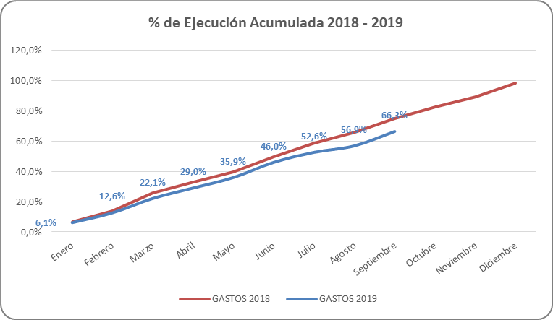
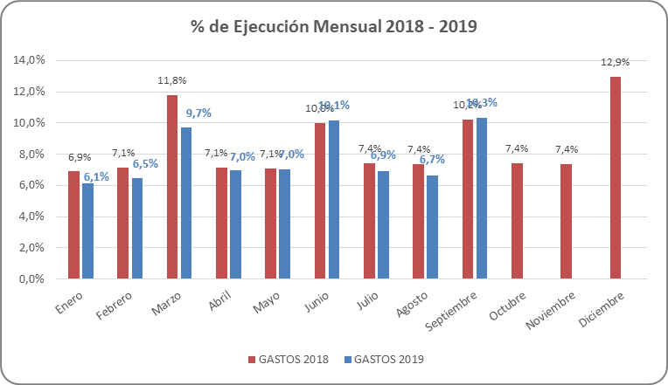
EJECUCIÓN ACUMULADA DE GASTOS A SEPTIEMBRE DE 2019
CAPÍTULOS 61 AL 75, PROGRAMA 01: GASTOS DE FUNCIONAMIENTO GOBIERNOS REGIONALES

Slide 33
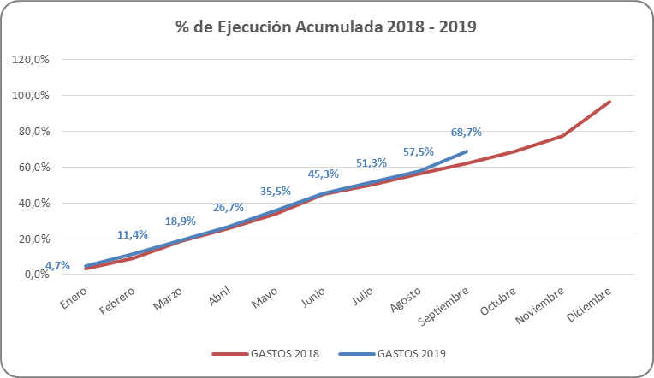
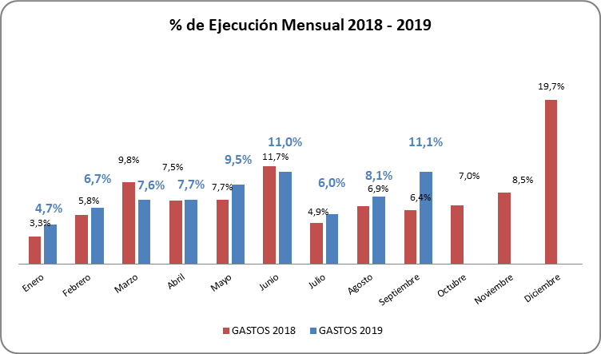
EJECUCIÓN ACUMULADA DE GASTOS A SEPTIEMBRE DE 2019
CAPÍTULOS 61 AL 75, PROGRAMA 02 Y 03: INVERSIÓN REGIONAL

